Slide 1
DÜNYA ve BİZ
Prof. Dr. Zafer Öztek
HASUDER üyesi

Slide 2
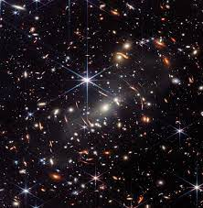
Uzayda milyarlarca galaksi var

Slide 3
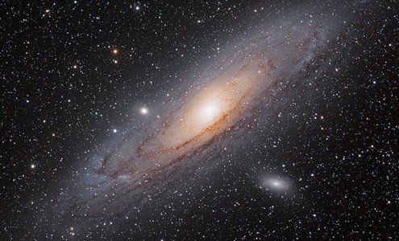
Bizim galaksimiz: Samanyolu

Slide 4
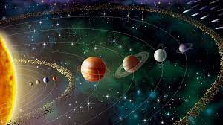
Samanyolundaki milyarlarca yıldız sisteminden birisi
Güneş Sistemi

Slide 5
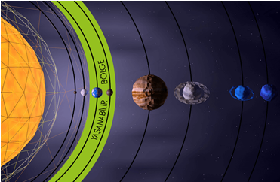
Yalnızca Dünya gezegeninde yaşam var

Slide 6
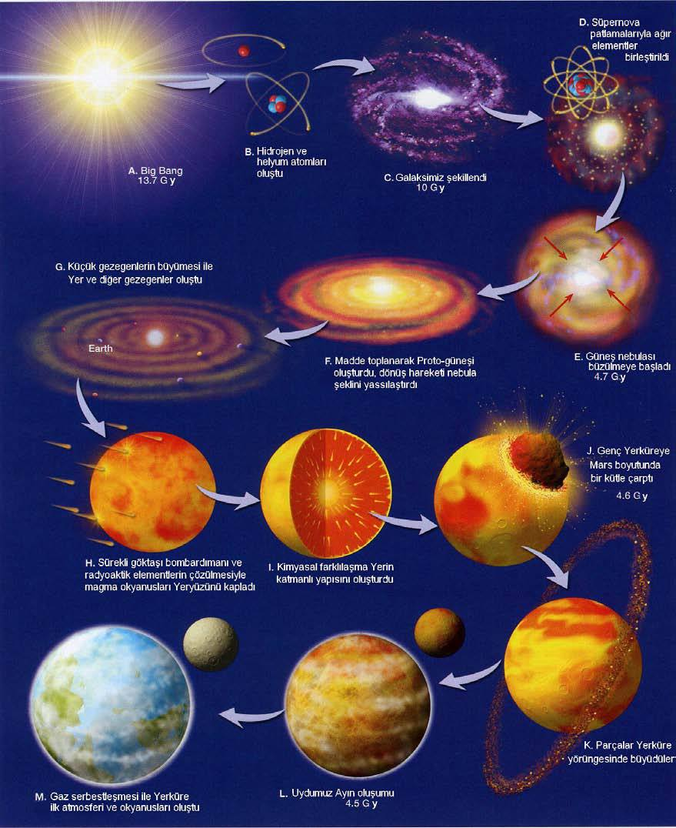
Dünyanın ve atmosferin oluşması milyarlarca
yılda oldu

Slide 7
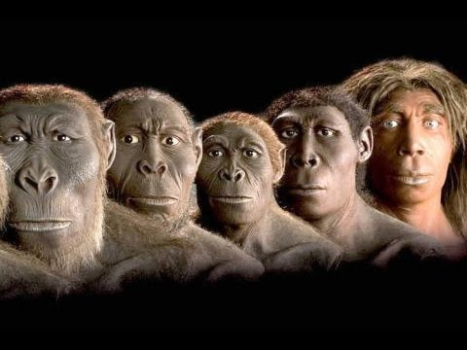
Sonra insanoğlu belirdi yer kürede

Slide 8
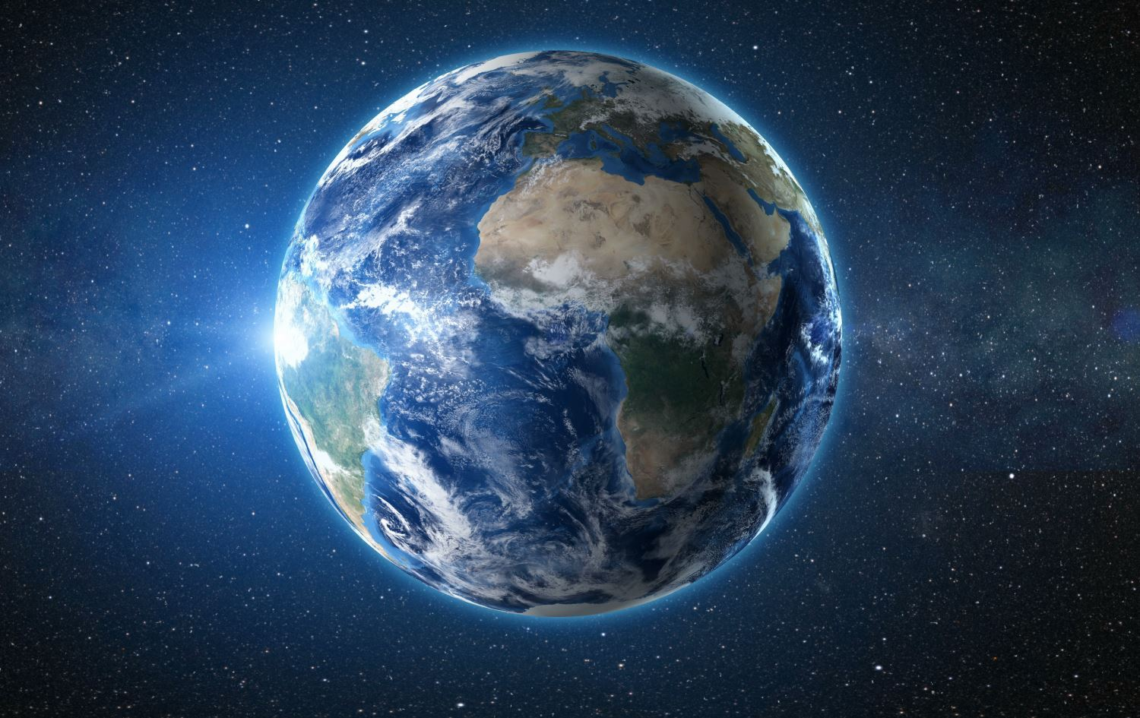
Doğa bize milyarlarca yılda yaptığı Dünyayı sunmuştu

Slide 9
BİZ NE YAPTIK?

Slide 10
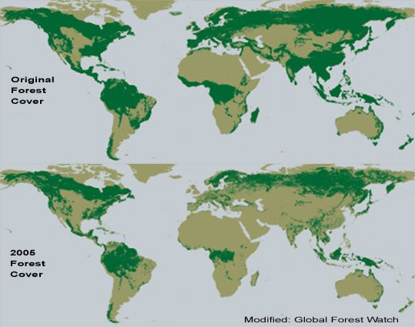
Ormanları yok ettik

Slide 11
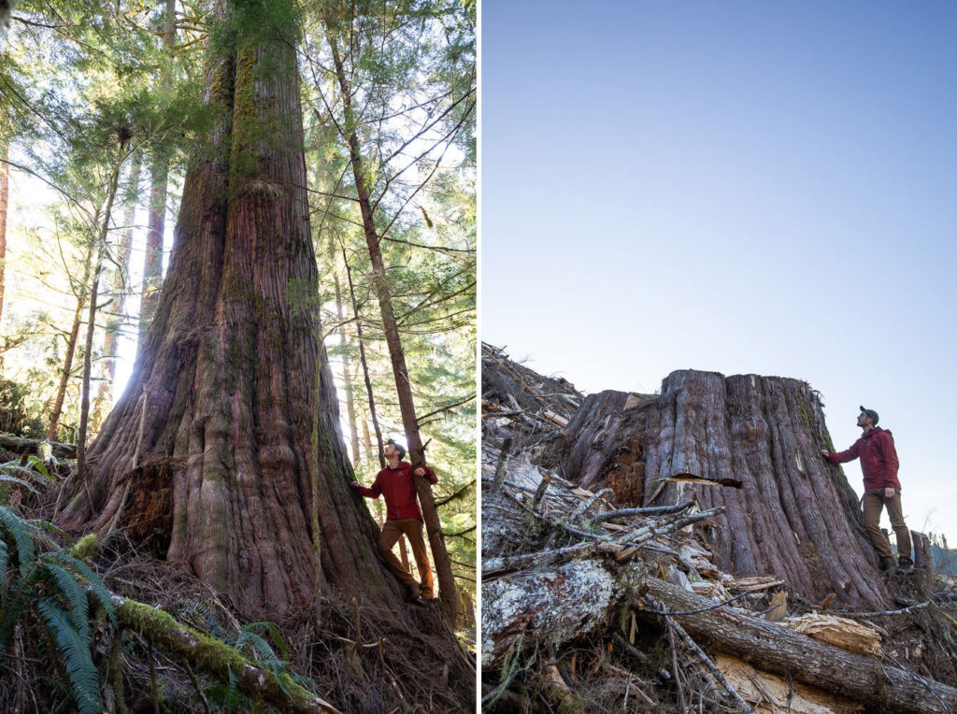
Asırlık ağaçları kestik

Slide 12
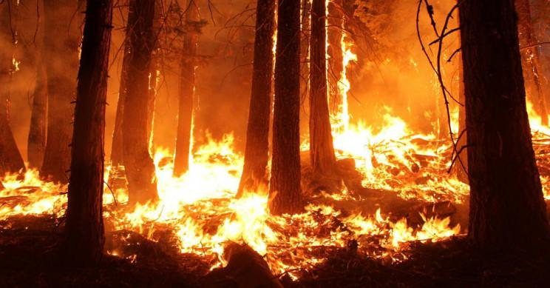
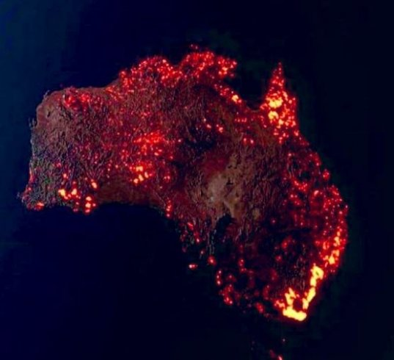
Yaktık

Slide 13
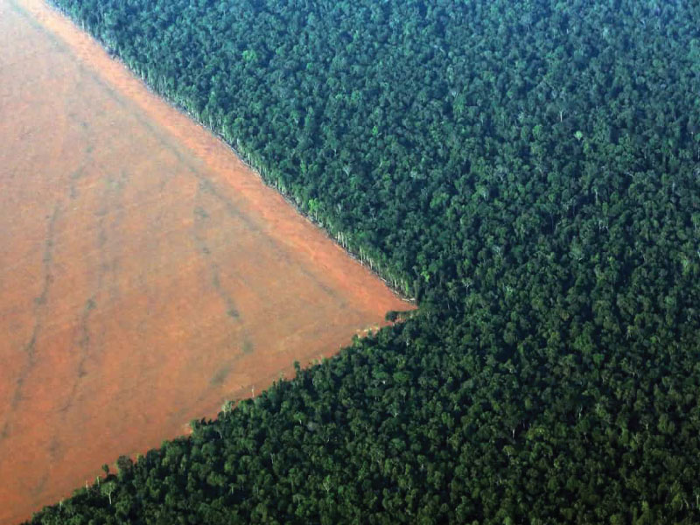
Dünyanın akciğeri Amazon Ormanını tahrip ettik

Slide 14
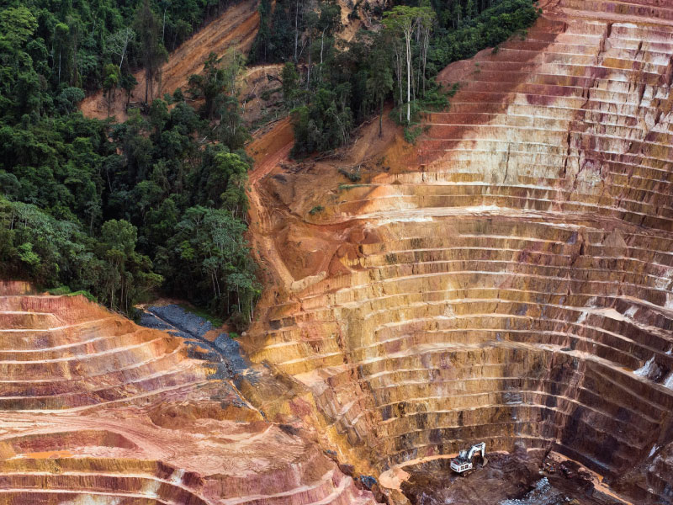
Amazon’da altın aradık

Slide 15
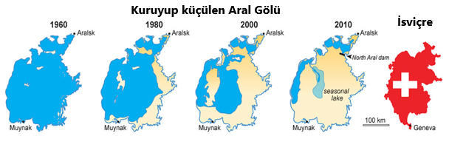
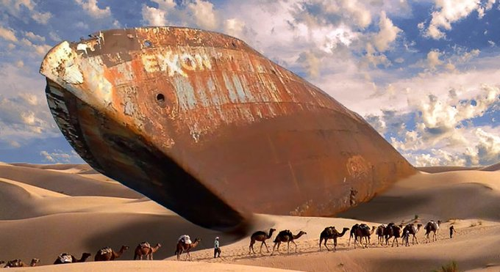
Gölleri kuruttuk

Slide 16
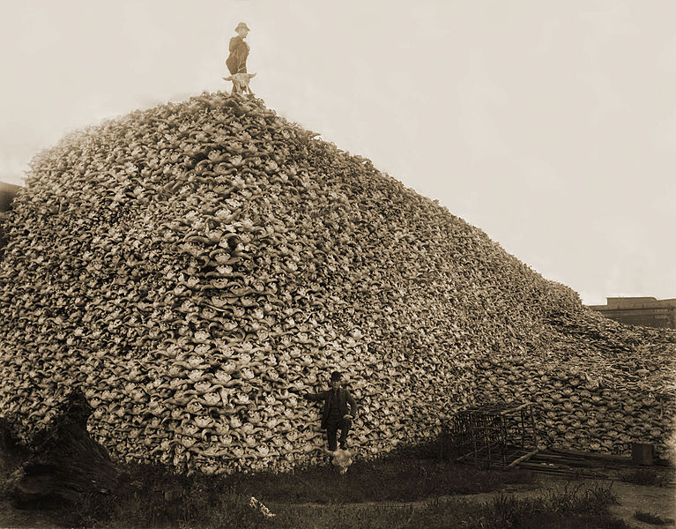
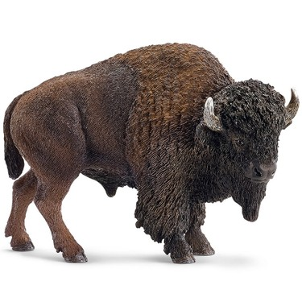
Canlıların kökünü kazıdık

Slide 17
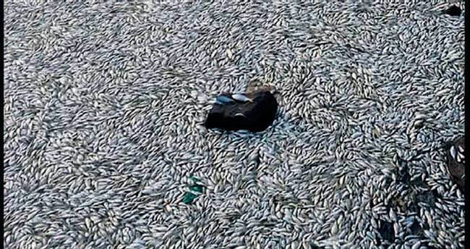
Balıkları ziyan ettik

Slide 18
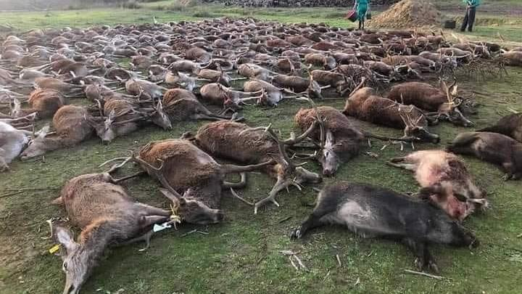
Öldürdük, yok ettik

Slide 19
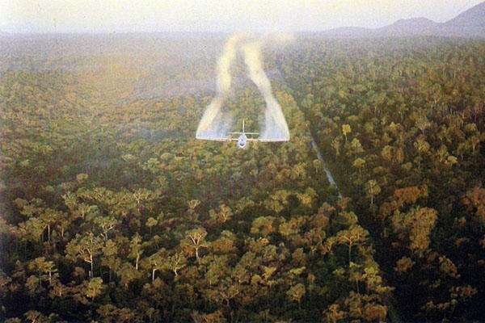
Canlıkıran serptik, ekolojik dengeyi bozduk

Slide 20
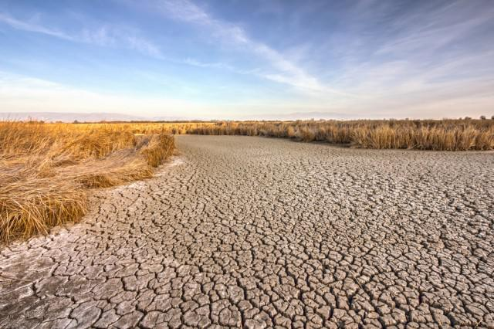
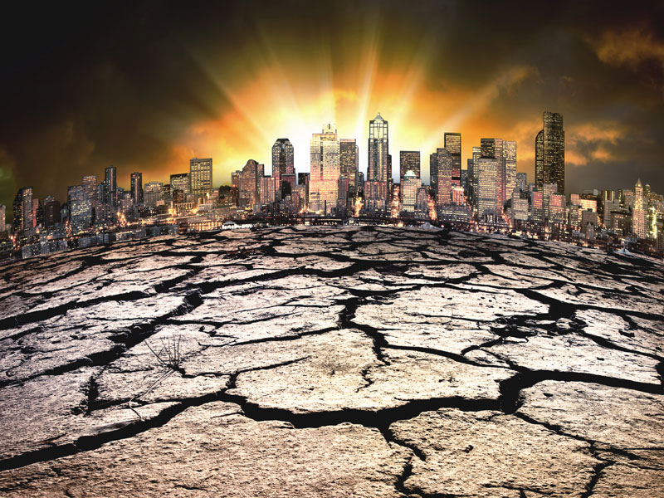
Dünyayı çoraklaştırdık

Slide 21
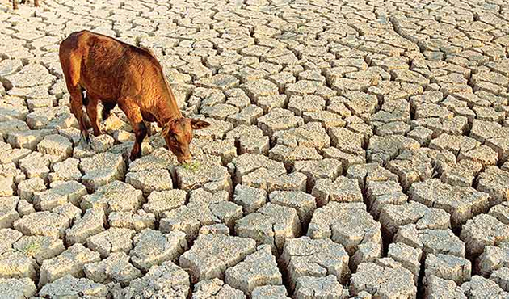
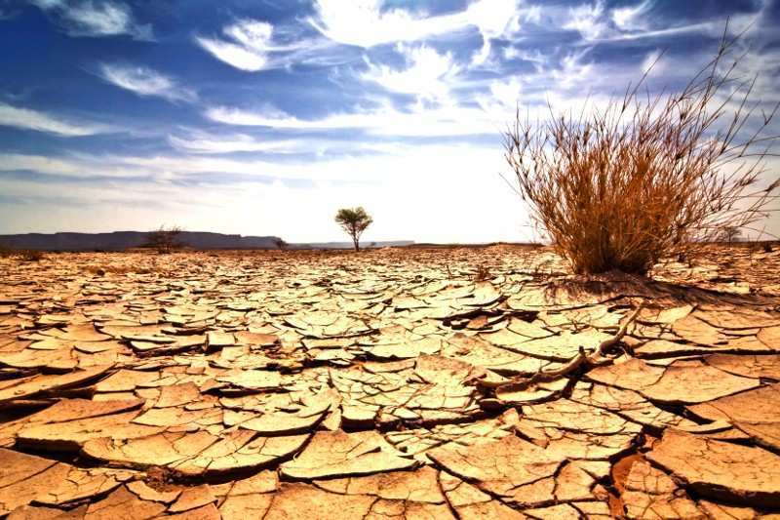

Slide 22
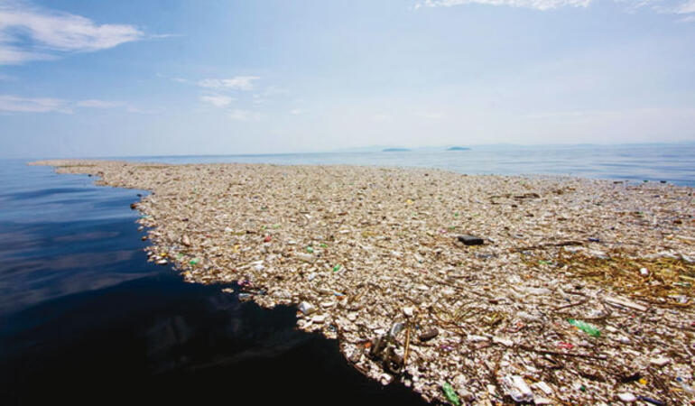
Denizleri plastik çöplerle doldurduk

Slide 23
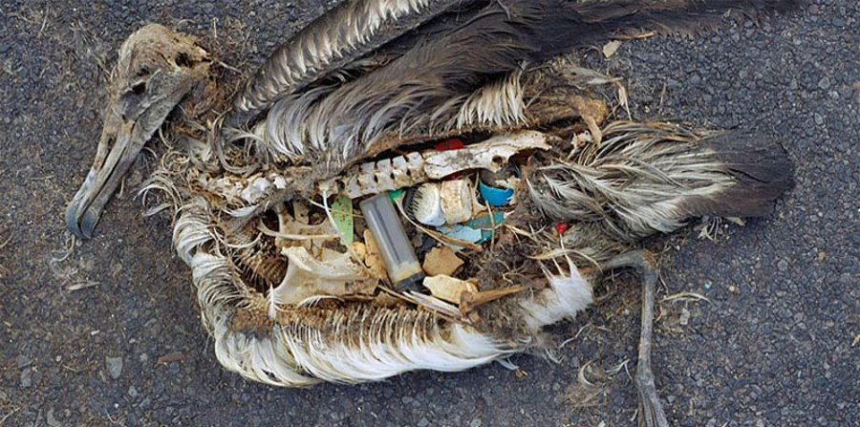
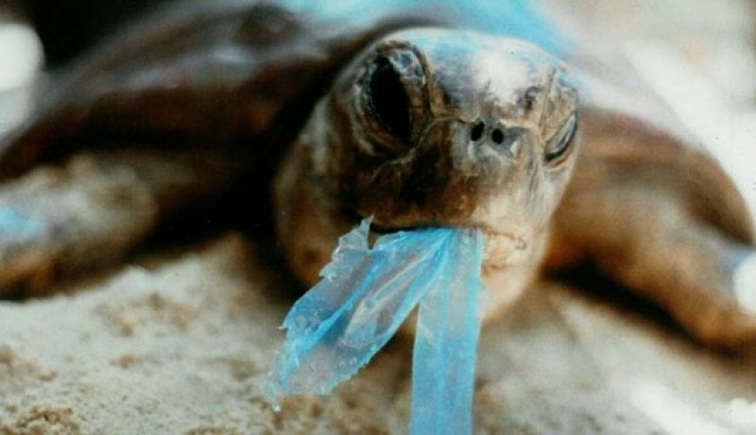
Canlıları plastiklerle öldürdük

Slide 24
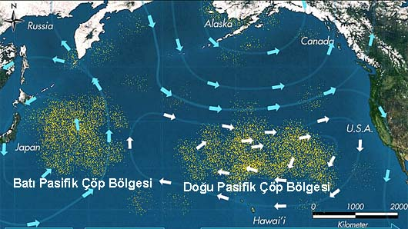
Okyanuslarda çöp adaları oluşturduk

Slide 25
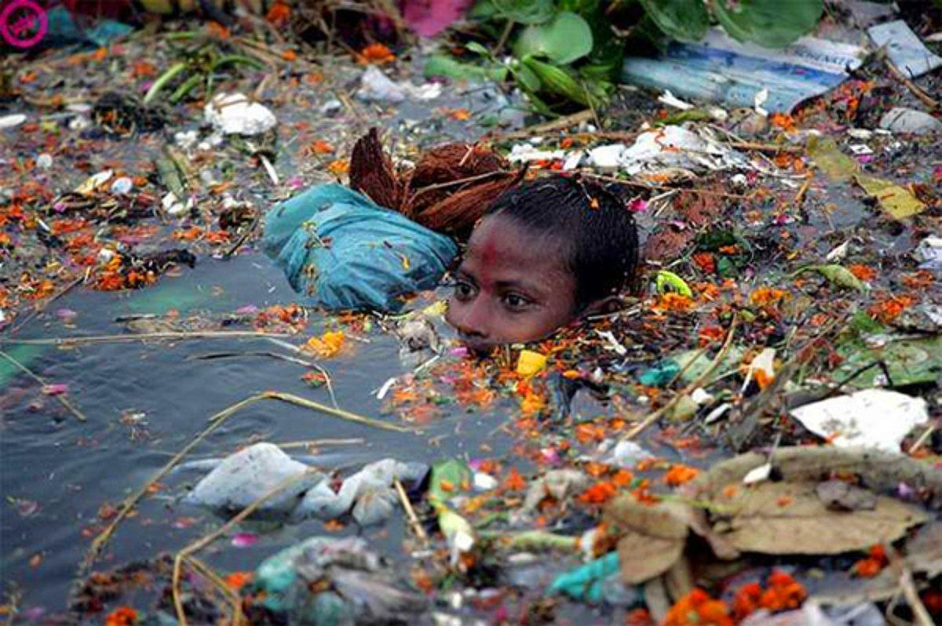
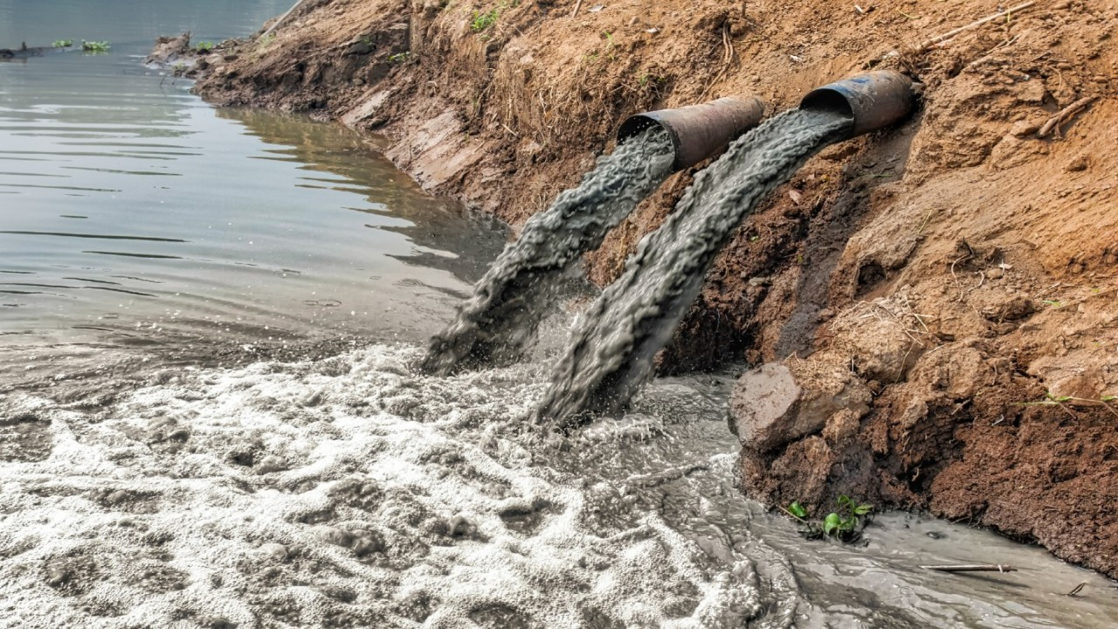
Nehirleri kirlettik

Slide 26
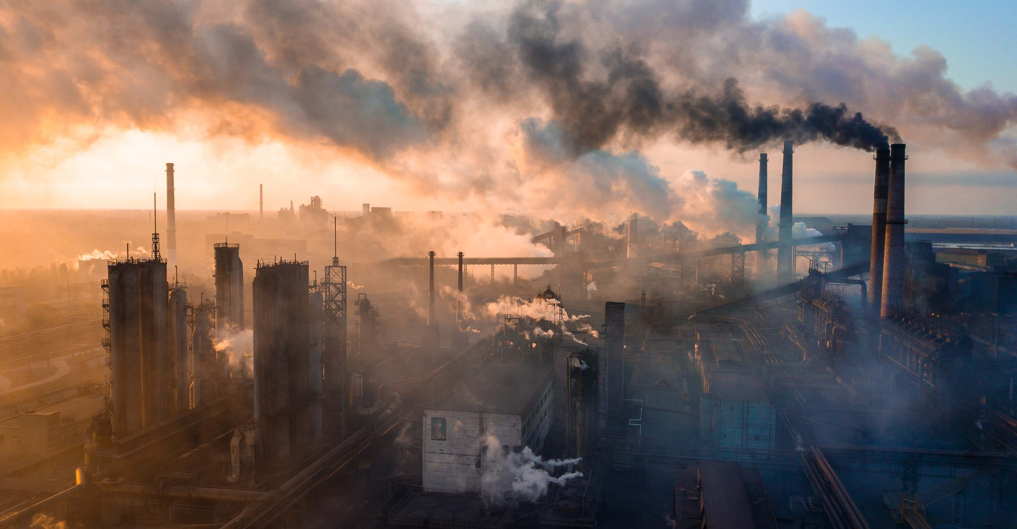
Havayı kirlettik

Slide 27
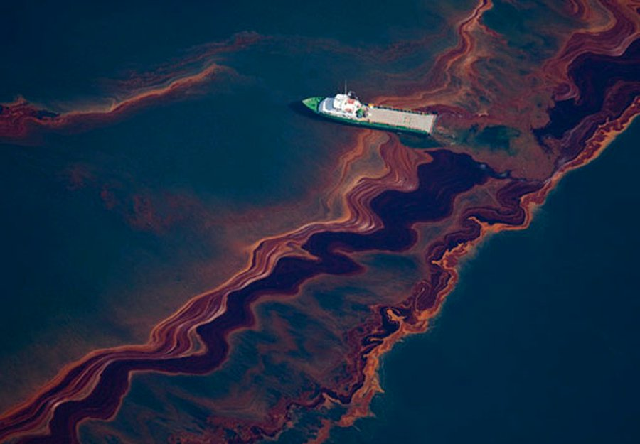
Denizleri kirlettik

Slide 28
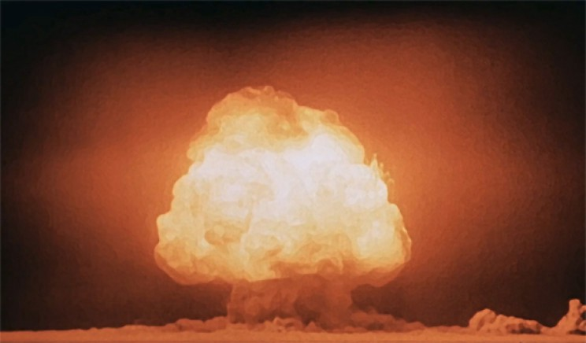
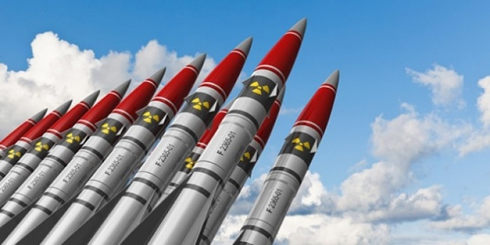
Nükleer kirlenmeye yol açtık

Slide 29
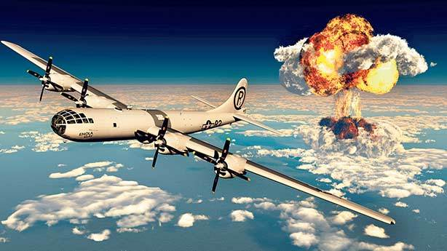
Yok etmenin silahlarını geliştirdik

Slide 30
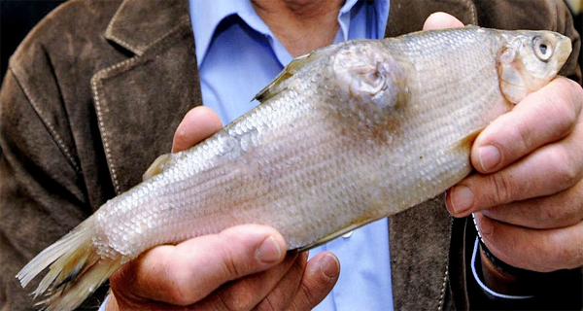
Balıklar bile kanser oldu

Slide 31
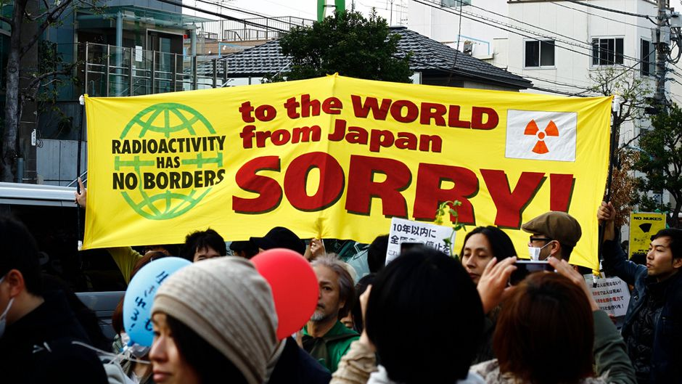
Özür diledik, ama iş işten geçmişti

Slide 32
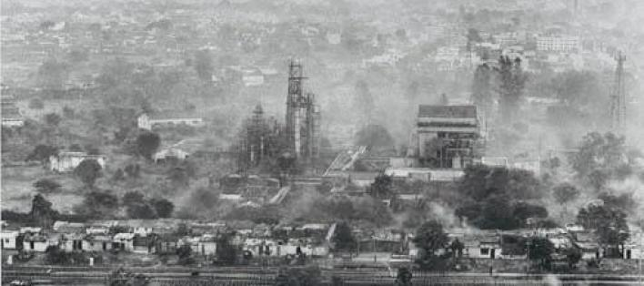
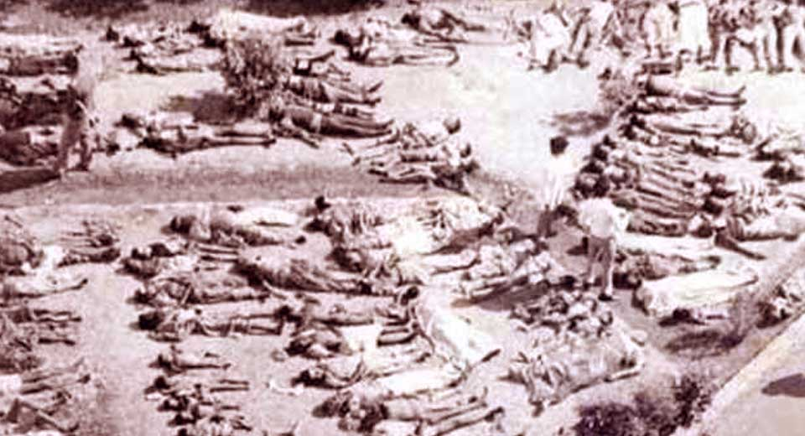
Zehir saçan sanayi yarattık (Bhopal kenti)

Slide 33
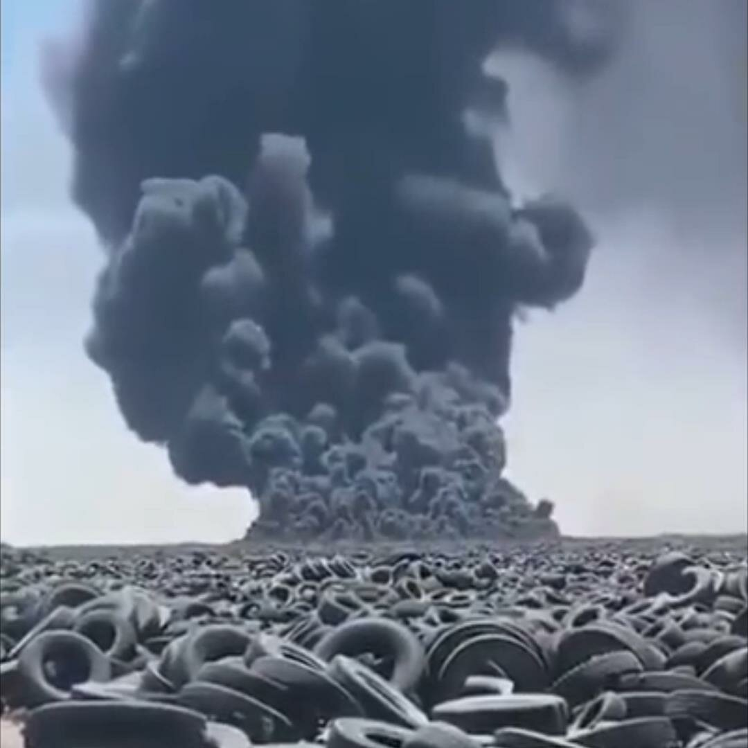
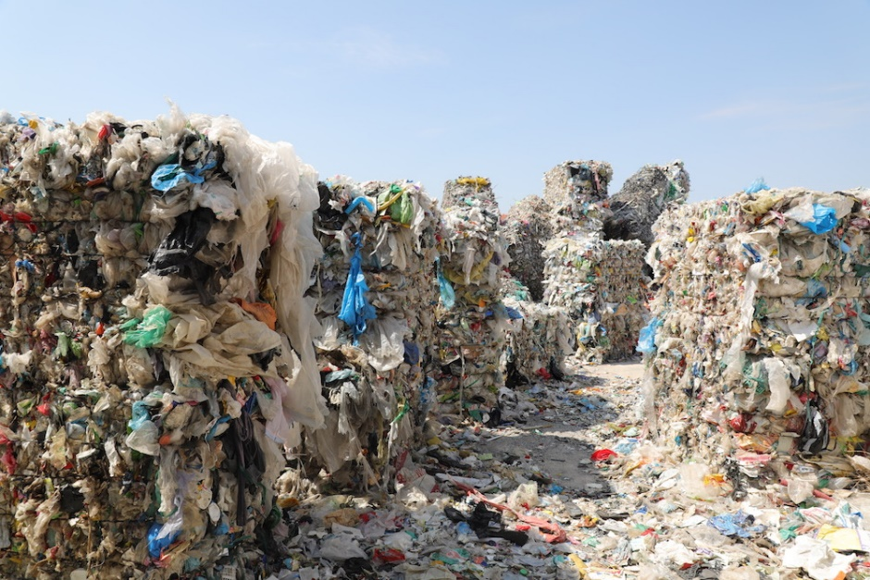
Dünyayı çöpe dönüştürdük

Slide 34
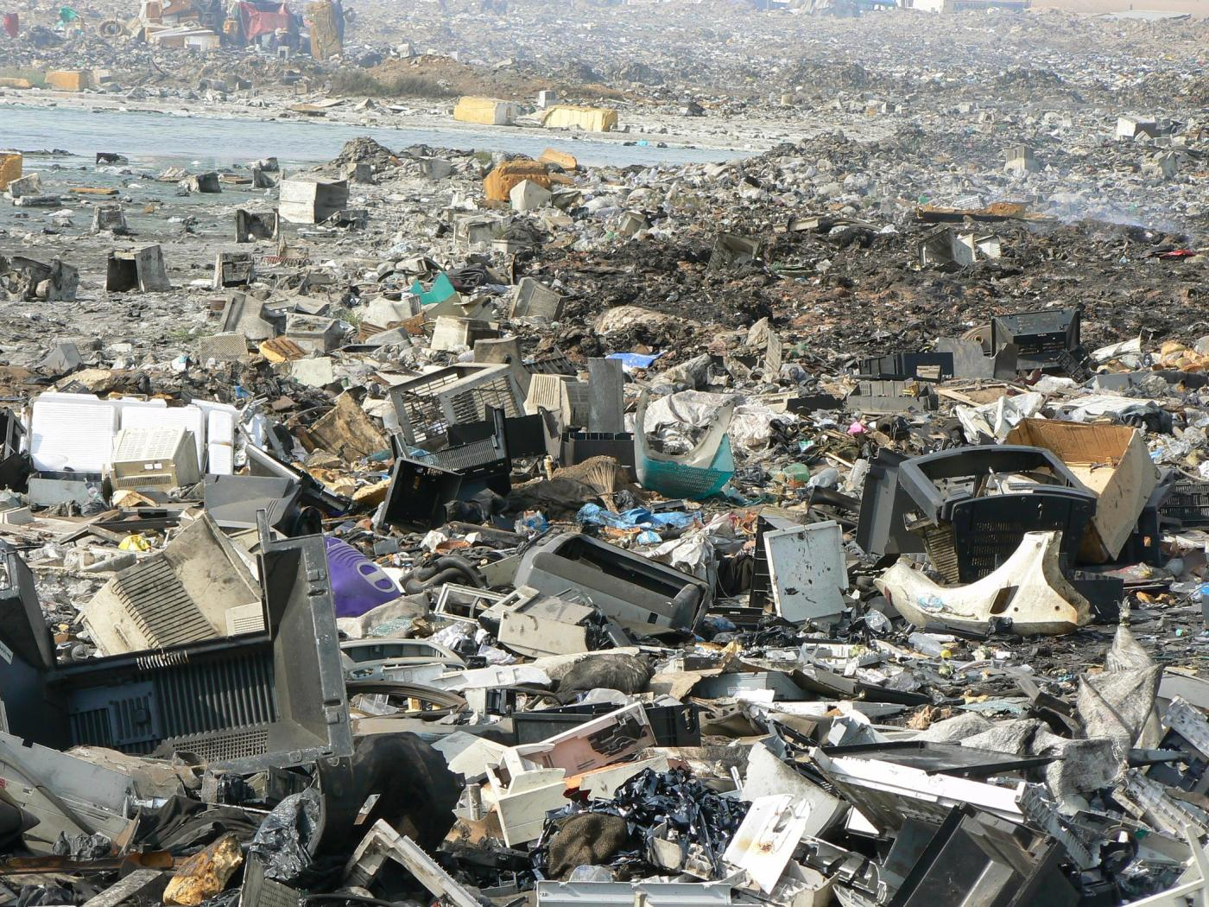
Elektronik çöplükler oluşturduk

Slide 35
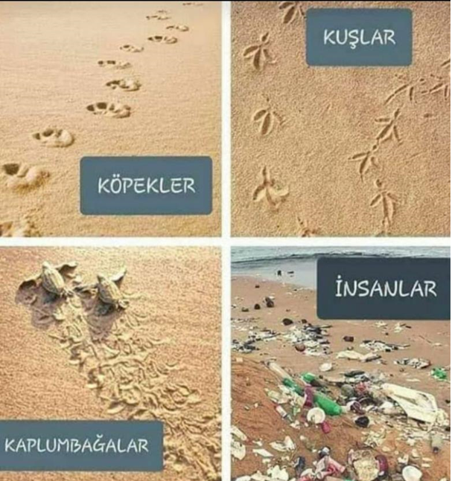
Çöpten izler bıraktık

Slide 36
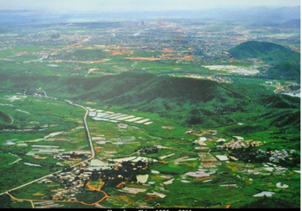
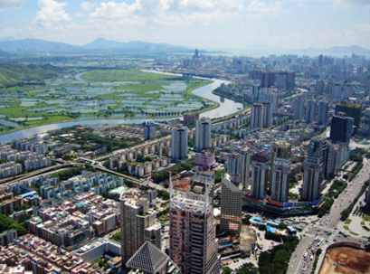
Su havzalarını yok ettik

Slide 37
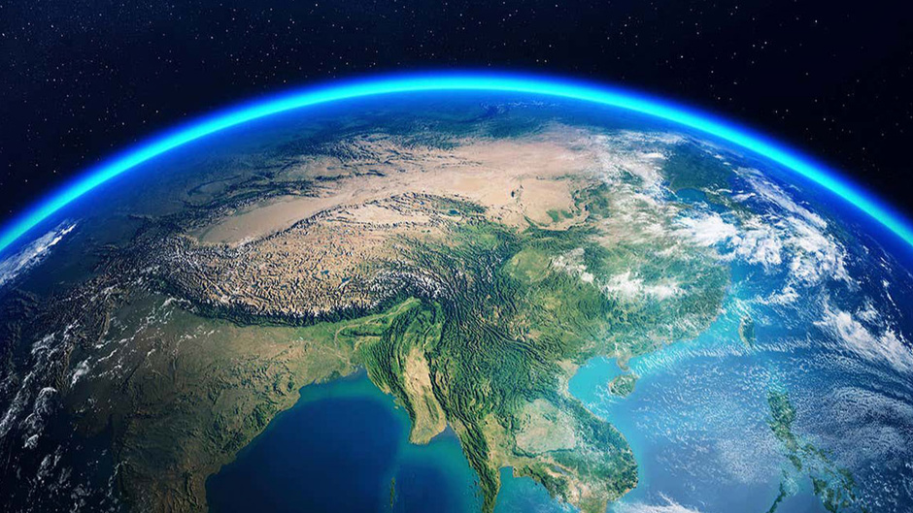
Ozon tabakasını incelttik

Slide 38
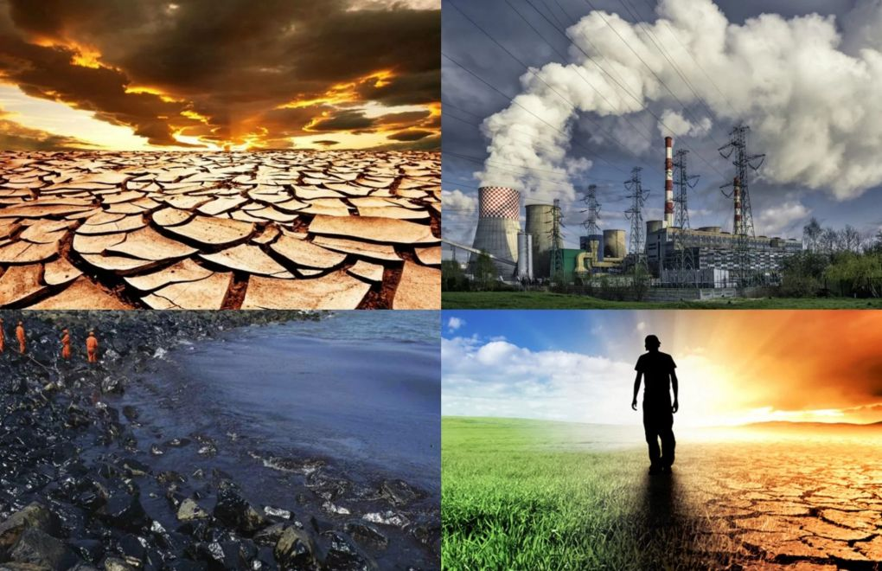
Kürenin ısınmasını hızlandırdık

Slide 39
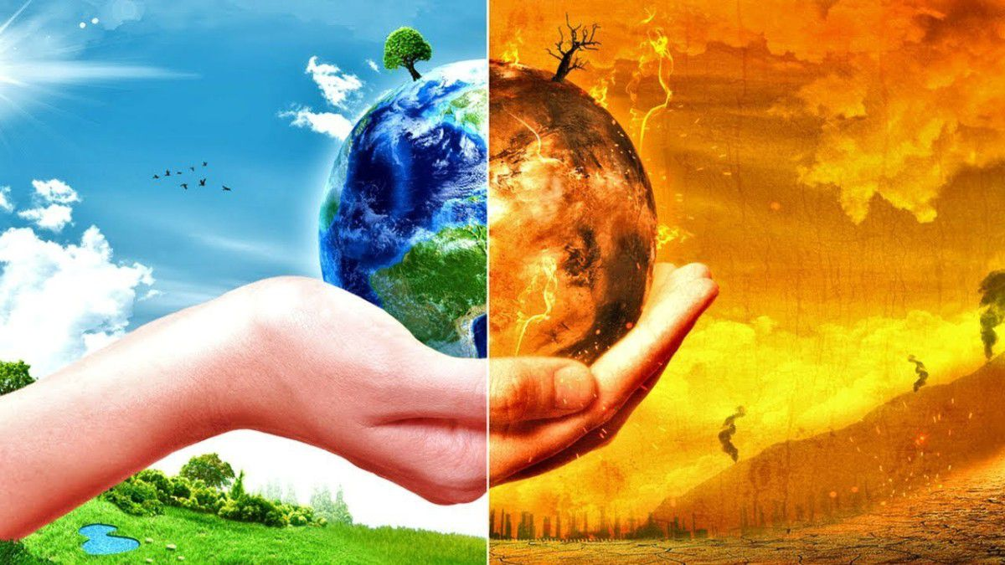
Doğanın bize sunduğu Dünyayı hor kullandık

Slide 40
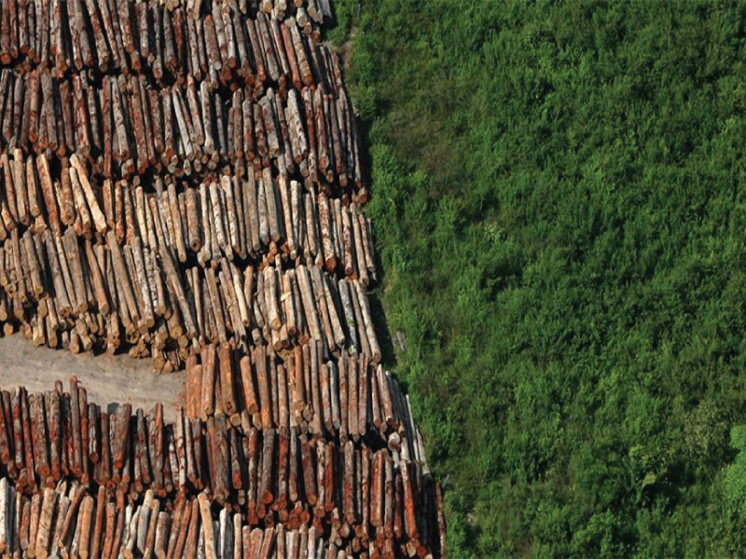
Çevreyi talan ediyoruz – Dünyayı tüketiyoruz

Slide 41
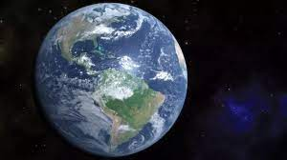
Mavi gezegen, artık o kadar mavi değil

Slide 42

Kıyamet yaklaşıyor

Slide 43
NE UĞRUNA?

Slide 44

Daha fazla tüketim hırsı uğruna

Slide 45

Kurtulabilir miyiz?
Geri dönülebilir mi?

Slide 46
HER ÜLKE
KENDİ SORUMLULUĞUNU
YERİNE GETİRİRSE
EVET
GERİ DÖNÜLEBİLİR

Slide 47
TÜRKİYE ve BİZ
Türkiye sorumluluğunu yerine getiriyor mu?

Slide 48
Evet denilemez !!!

Slide 49


Nehirleri kirlettik (Ergene Nehri)

Slide 50

Havayı kirlettik (Afşin – Elbistan termik santrali)

Slide 51

Denizleri kirlettik

Slide 52

Bacalara filtre takmadık (Yatağan)

Slide 53

Verimli toprakları betonlaştırdık (Urfa)

Slide 54

Betonlaştırdık, seller oldu

Slide 55

Dere yataklarına yerleştik, sel aldı

Slide 56

Dayanıksız evler yaptık, yıkıldı

Slide 57

Altın için tahrip ettik

Slide 58


Arıtma tesisi yapmadık, müsülaj oluşturduk

Slide 59

Yeşili yok ettik

Slide 60

Çöp yığınları oluşturduk

Slide 61

Yanlış suladık, toprak tuzlandı

Slide 62

Kumullar genişledi

Slide 63


Göller yok oldu (Burdur Gölü)

Slide 64

Gökyüzünü aydınlatıyoruz

Slide 65


Nükleer santraller yapıyoruz, kazalardan korkuyoruz

Slide 66

ÇED raporlarına güvenemiyoruz

Slide 67
DEVLETİN BUNDAN BAŞKA GÖREVİ YOKTUR.
BUNUN DIŞINDAKİ BÜTÜN İŞLER AYRINTIDIR;
SAĞLIKLI TOPLUM OLUŞTURMAK İÇİN ARAÇLARDIR,
AMAÇLAR DEĞİL.

Slide 68
GELECEK KUŞAKLARI HARCAMAKTAN
DAHA KÖTÜ BİR ŞEY YOKTUR!

Slide 69
Devletin temelinde sağlıklı toplum vardır

Slide 70
Ülkelerdeki en değerli unsur sağlıklı halktır. Devletlerin yaptığı her şey, her yatırım, her ekonomik girişim, bütün hizmetler sağlıklı, uzun ve mutlu yaşayan bir toplum yaratabilmek içindir.

Slide 71
Güvenlik mülkün temelidir
Eğitim mülkün temelidir.
Sağlık mülkün temelidir.

Slide 72
Devletin temelinde sağlıklı toplum vardır”

Slide 73
Ülkelerdeki en değerli unsur sağlıklı halktır. Devletlerin yaptığı her şey, her yatırım, her ekonomik girişim, bütün hizmetler sağlıklı, uzun ve mutlu yaşayan bir toplum yaratabilmek içindir.

Slide 74
KİŞİNİN HAKKINI MAHKEMELER KORUYOR.
DOĞANIN HAKKINI KİM KORUYACAK?

Slide 75
Çevre ve Şehircilik Bakanlığı hem uygulamaları başlatan hem de son kararı veren hakemdir.

Slide 76
Hiçbir hizmet insan sağlığı kadar önemli ve öncelikli değildir.
(Yargıtay’ın baz istasyonları hakkında Aralık 2004 tarihinde aldığı kararın gerekçesinden)

Slide 77
Çevre ve hayvan hakları
Madde 56/A – Herkes insanî gelişimi mümkün kılan, sağlıklı, ekosistem açısından dengeli bir çevrede yaşama hakkına sahiptir.
Çevreyi geliştirmek, çevre değerlerini korumak, çevre kirliliğini önlemek, çevre kalitesini yükseltmek ve gıdaların doğallığını sağlamak herkesin ve devletin görevidir.
Devlet, çevre ve halk sağlığıyla ilgili denetim görevini yetki, sorumluluk ve çalışma esasları kanunla belirlenecek özerk bir kurum aracılıyla yerine getirir.
Devlet doğal hayatı ve hayvanları korur. Hayvanlara yönelik eziyet ve kötü muamele yapılmaması için gerekli tedbirleri alır.

